Slide 1



Slide 2

ActiveMQ 是Apache的顶级开源项目

Slide 3
ActiveMQ的特性
Client端支持多种语言：
Java；
C；
C++；
C#；
Ruby；
Perl；
Python；
PHP

Slide 4
支持的协议
OpenWire v2
http://activemq.apache.org/openwire-version-2-specification
Stomp v1.2
http://stomp.github.io/stomp-specification-1.2.html
AMQP v1.0
https://www.oasis-open.org/committees/tc_home.php?wg_abbrev=amqp
MQTT v3.1
https://github.com/mqtt/mqtt.github.io/wiki

Slide 5
消息的队列的用途
模块间解耦
异步调用（异步RPC）
降低并发访问数量突然增大对服务端的压力（削峰）

Slide 6
设计模式
Point to Point 生产者-消费者模式
Multicast 发布-订阅模式

Slide 7
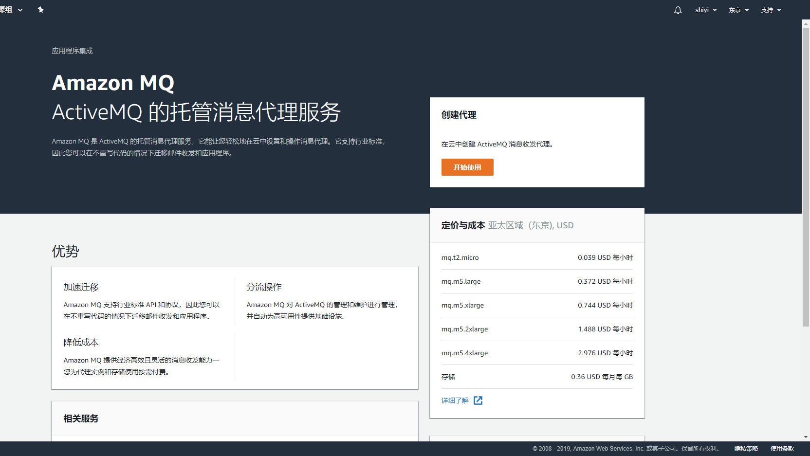

Slide 8
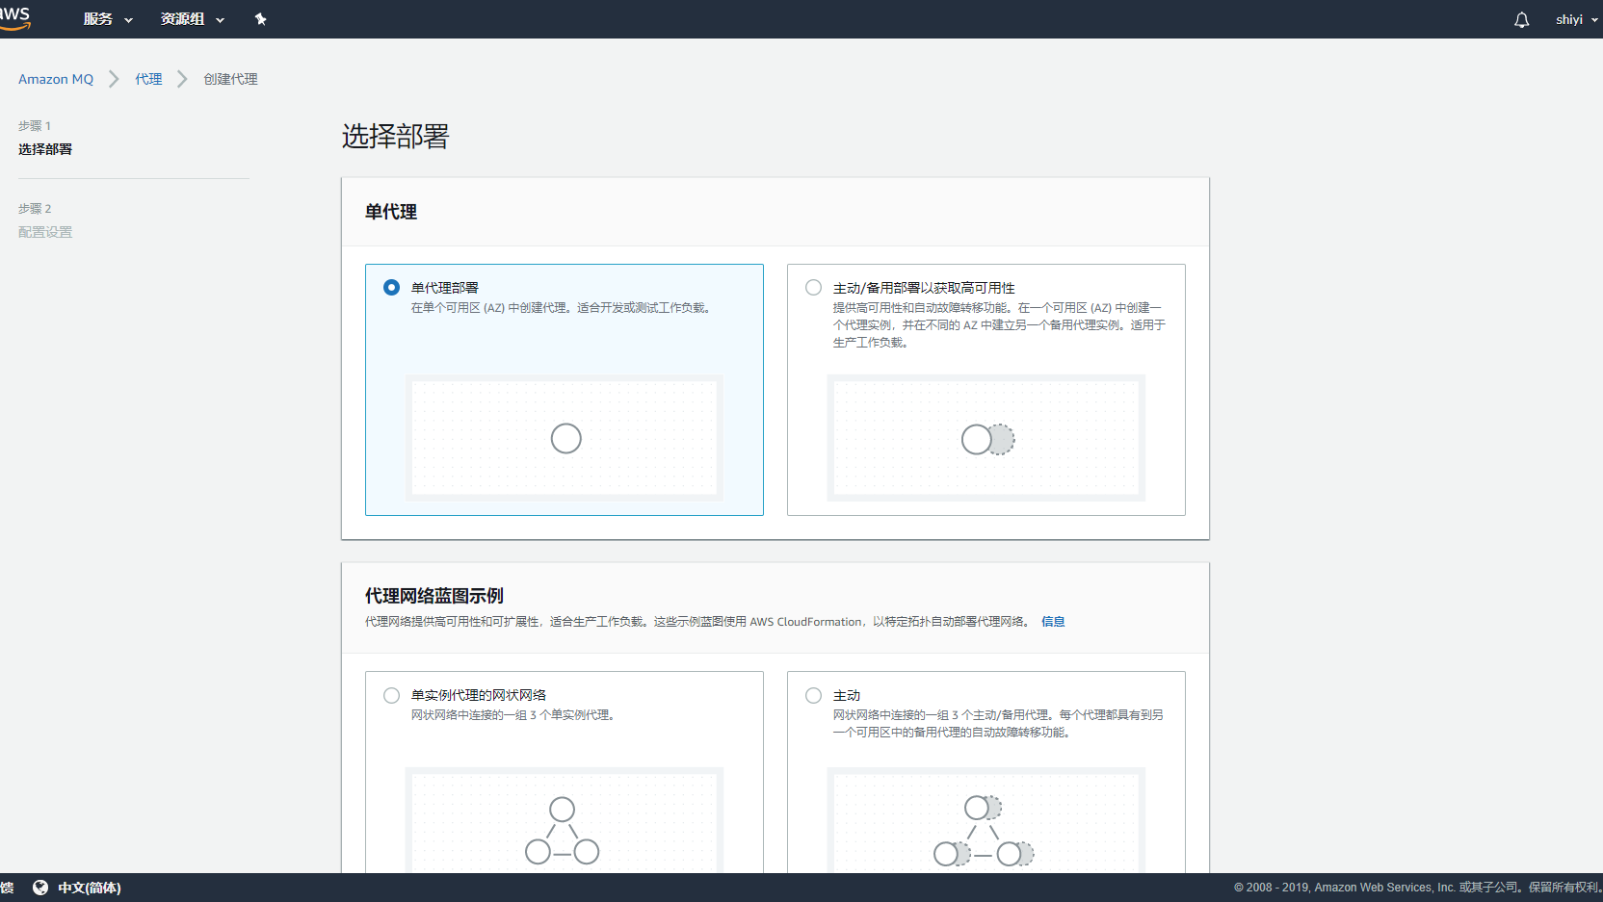

Slide 9
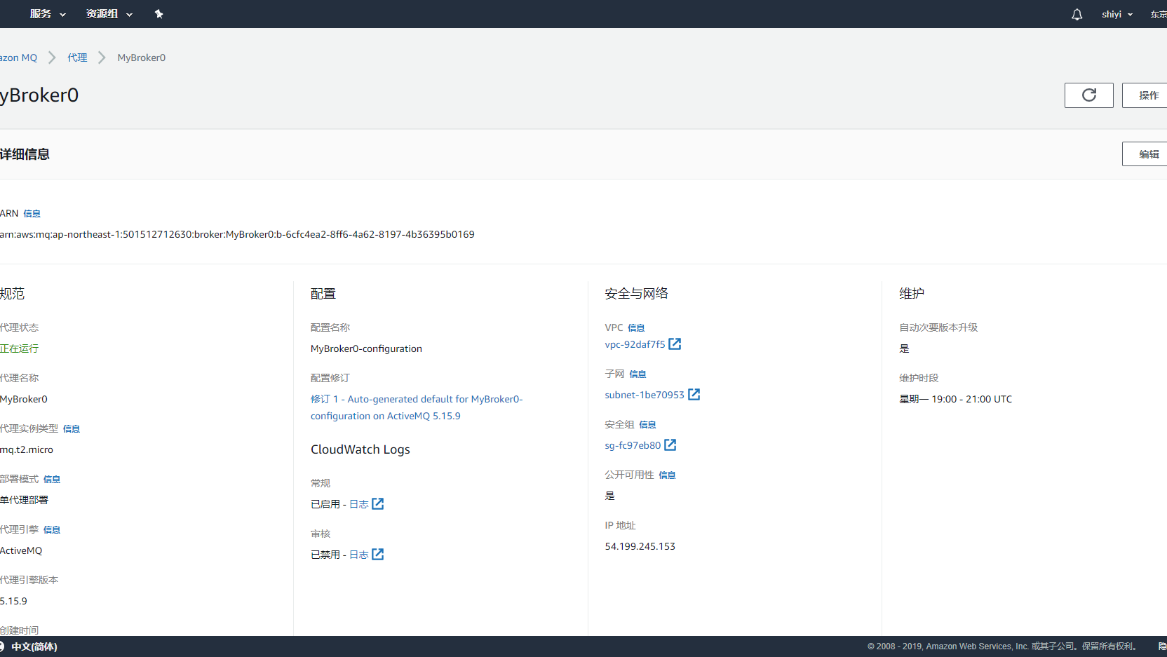

Slide 10
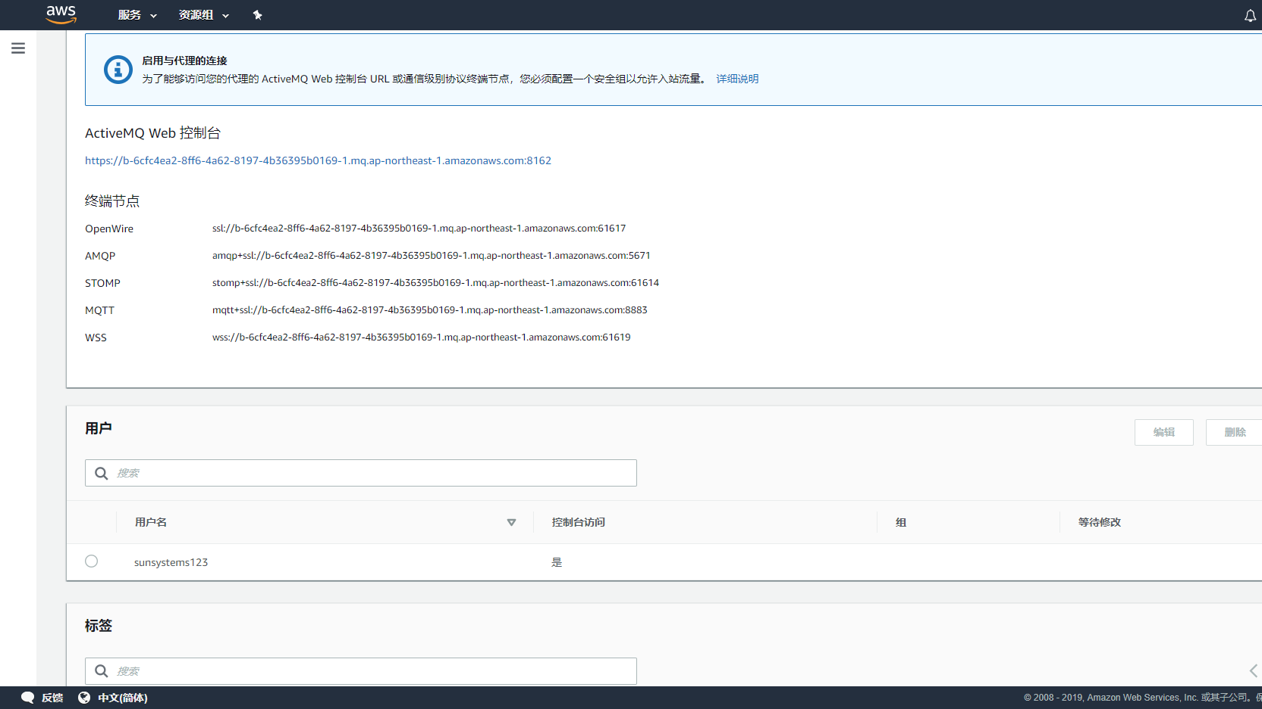

Slide 11
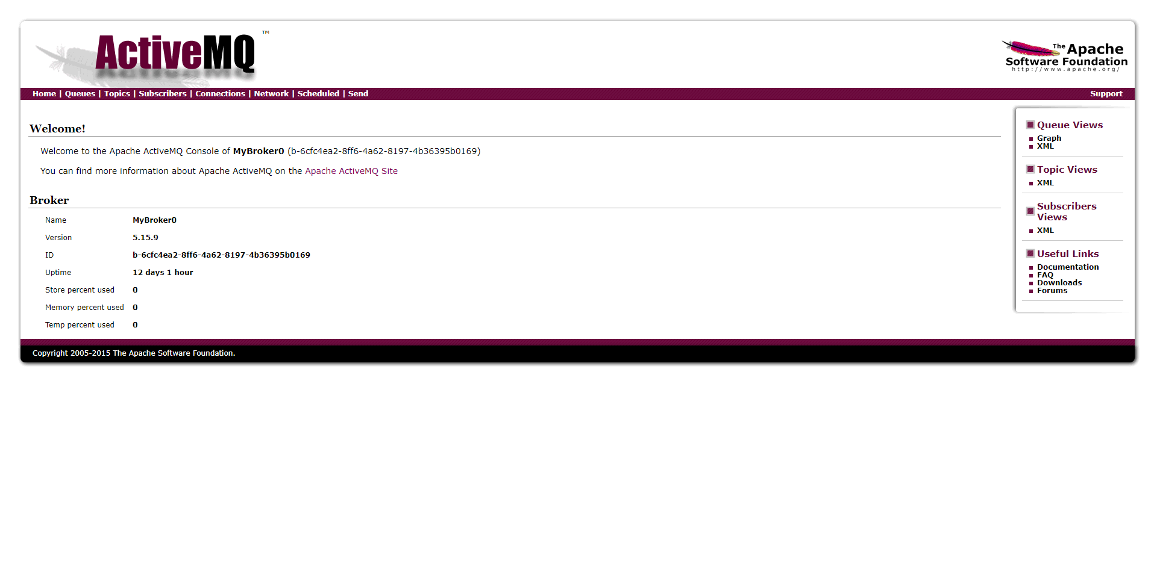

Slide 12
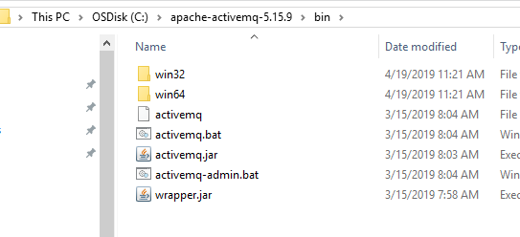
本地ActiveMQ实例启动
./activemq start

Slide 13
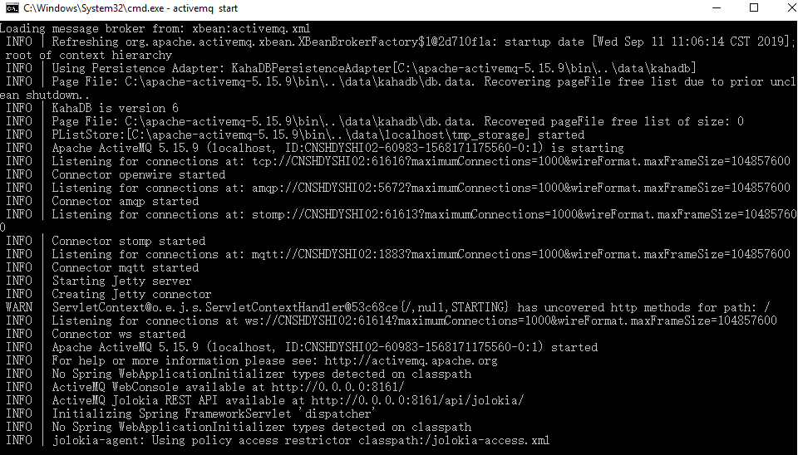

Slide 14
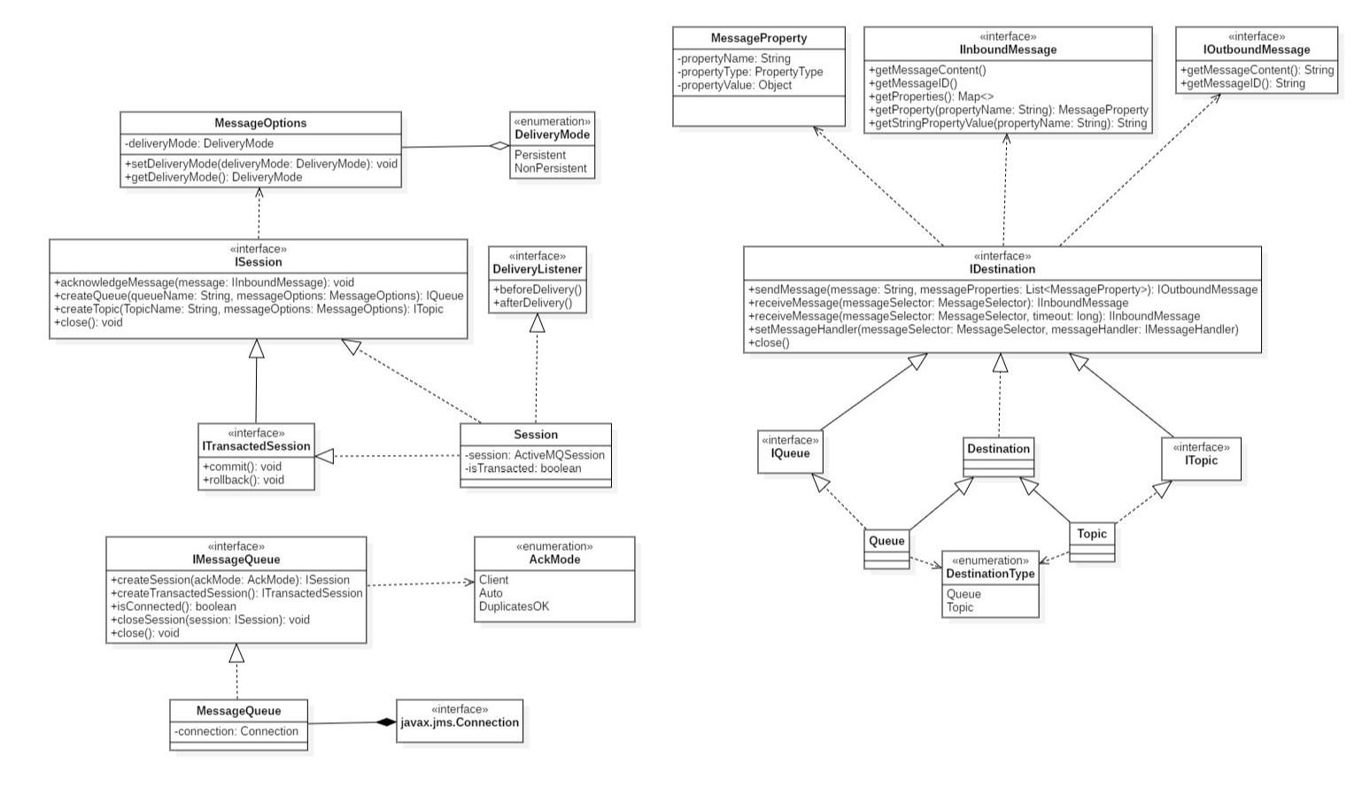

Slide 15
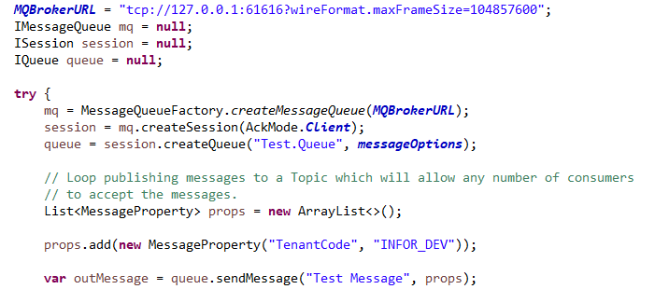

Slide 16
